Slide 1
NFV上の最適経路割り当て問題
田中研究室: 河本 明日翔
Notes:
田中研究室の河本です。 NFV上の最適経路割り当て問題について発表します。 よろしくお願いします。

Slide 2
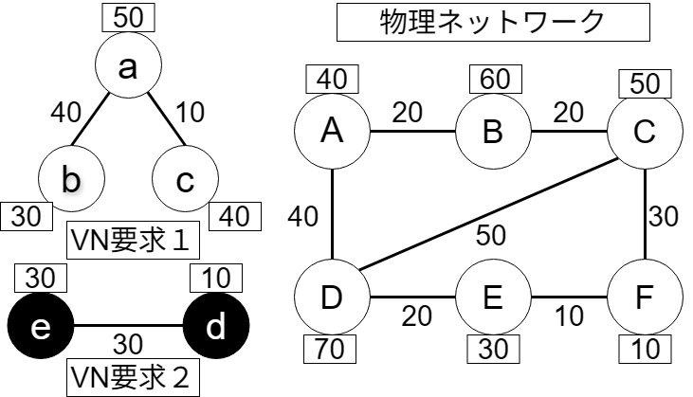
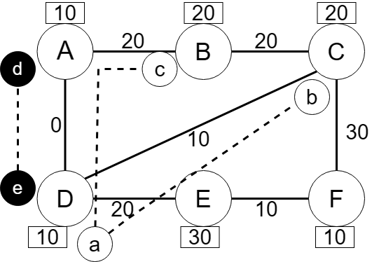
仮想ネットワーク埋め込み問題（VNE）とは
埋め込み前：VN要求と物理ネットワーク
埋め込み後：物理資源へ割り当て
仮想ノードはCPU需要，仮想リンクは帯域幅需要を持つ。
需要を満たす物理ノード・物理リンクへ割り当てられれば受理，できなければ棄却。 VNEはNP困難である
Notes:
まず、本研究で扱う仮想ネットワーク埋め込み問題、VNEについて説明します。
VNE（Virtual Network Embedding）とは、仮想ネットワークのノードやリンクを、物理ネットワーク上の資源に割り当てる問題である。
左側が物理ネットワークへ割り当てたいVN要求で、右側が割り当て先となる物理ネットワークです。
VN要求を構成する仮想ノードはCPU需要を持ち、仮想リンクは帯域幅需要を持ちます。 一方、物理ノードはCPU資源、物理リンクは帯域幅資源を持っています。
これらの需要を満たすように、仮想ノードを物理ノードへ、仮想リンクを物理ネットワーク上の経路へ割り当てます。
すべての需要を満たして割り当てられたVN要求を受理し、割り当てられない場合は棄却します。
VNEはNP困難な問題であるため、実用的な時間で解を求める発見的な手法が用いられます。

Slide 3
比較対象手法
二ノ宮手法
寺生手法
１．帯域幅需要を満たす物理リンク
を抽出
２．その端点を仮想ノードの
割当候補にする
３．候補の中からCPU資源が最大の
物理ノードを選ぶ
１．CPU需要を満たす物理ノードを
候補にする
２．接続する物理リンクの残余帯域を
評価
３．残余帯域合計が最大の物理ノード
を選ぶ
共通点：仮想リンクはダイクストラ法で割り当てる。
相違点：仮想ノードの割り当て方
比較対象手法を使用し実験を行っていく
Notes:
本研究では、当研究室で提案された二ノ宮手法と寺生手法を比較します。
二ノ宮手法では、まず帯域幅需要を満たす物理リンクを抽出し、その端点を仮想ノードの割当候補とします。 その候補の中から、CPU資源が最大の物理ノードを選択します。
一方、寺生手法では、CPU需要を満たす物理ノードを候補とし、それぞれの物理ノードに接続する物理リンクの残余帯域を評価します。 そして、その値が最大の物理ノードを選択します。
両手法はノードの選択方法が異なりますが、仮想リンクの割り当てには共通してダイクストラ法を使用します。

Slide 4
ALEVIN[1]
二ノ宮ノードマッピング
共通リンクマッピング
（ダイクストラ法）
評価
寺生ノードマッピング
2手法をALEVIN上で動作するノードマッピングとして実装
ダイクストラリンクマッピングを実装し，
統一したリンクマッピングでノード選択方法の違いを比較
[1]A. Fischer, J.F. Botero, M. Duelli, D. Schlosser, X. Hes-selbach, and H. de Meer, “ALEVIN—a framework todevelop, compare, and analyze virtual network embed-ding algorithms,” Electronic Communications of theEASST, vol.37, pp.1–12, 2011.
Notes:
本研究では、この2つの手法をフィッシャーによって開発されたVNEプラットフォームであるALEVINへ実装しました。
具体的には、二ノ宮手法と寺生手法それぞれのノードマッピングを実装しました。
また、両手法を同じ条件で比較するために、共通して使用するダイクストラ法によるリンクマッピングも実装しました。
リンクマッピングを統一することで、主にノードの選択方法の違いによる性能差を比較します。

Slide 5
ALEVIN
実際の動画
Notes:
ここでは、実際にALEVINがどのように動作するのかを動画で見ていただきます。
このように一番左側に物理ネットワーク、右側にVN要求表示されます
次に使用するアルゴリズムを選択し、VN要求の埋め込みを行います。
埋め込み後は、評価したいMetricsを選択することで、受理率やCostRevenueなどの評価結果を確認することができます。
またALEVINでは、評価値を確認するだけでなく、このようにVN要求が物理ネットワーク上のどのノードやリンクに埋め込まれているのかを、視覚的に確認することもできます。

Slide 6
実験条件
実験条件
物理ノード数：40，60，80
VN要求数：10
VN要求総ノード数：20，30，40
需要条件（CPU需要上限／帯域幅需要上限）：
25／25，25／10，10／25
実験シナリオ：3×3＝9種類
各条件：5回実施
Notes:
次に実験条件です。
物理ネットワークのノード数は40、60、80の3種類とし、それぞれに10個のVN要求を埋め込みました。
VN要求に含まれる仮想ノードの総数は、それぞれ20、30、40です。
また、CPU需要と帯域幅需要の上限を、25と25、25と10、10と25の3種類としました。
物理ノード数3種類と需要条件3種類を組み合わせた合計9種類のシナリオについて、それぞれ5回実験を行いました。

Slide 7
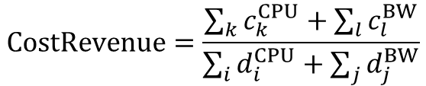

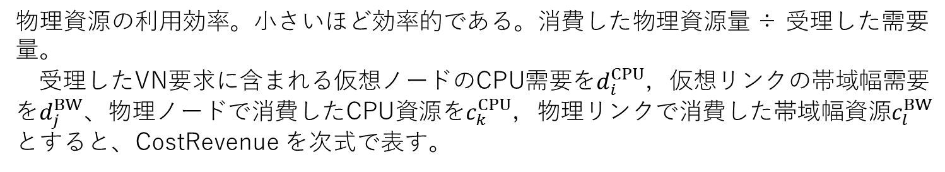
評価方法
AcceptedVnrRatio
受理したVN要求の割合。受理したVN要求数を$N_{acc}、$全VN要求数を$N_{all}$とする、AcceptedVnrRatio を次式で表す。
$$AcceptedVnrRatio=\frac{N_{acc}}{N_{all}}×100$$
CostRevenue
物理資源の利用効率。小さいほど効率的である。消費した物理資源量 ÷ 受理した需要量。
受理したVN要求に含まれる仮想ノードのCPU需要を$d_{i}^{CPU}$，仮想リンクの帯域幅需要を$d_{j}^{BW}$、物理ノードで消費したCPU資源を$c_{k}^{CPU}$，物理リンクで消費した帯域幅資源$c_{l}^{BW}$とすると、CostRevenue を次式で表す。
$$CostRevenue=\frac{\sum_{k}{c_{k}^{CPU}}+\sum_{l}{c_{l}^{BW}}}{\sum_{i}{d_{i}^{CPU}}+\sum_{j}{d_{j}^{BW}}}$$
実行時間
処理にかかった時間
Notes:
評価には、AcceptedVnrRatio、CostRevenue、実行時間の3つを使用します。
AcceptedVnrRatioは、すべてのVN要求のうち、何割を受理できたかを表します。 そのため、この値は大きいほど性能が高いといえます。
CostRevenueは、受理した需要量に対して、どれだけ物理資源を消費したかを表します。 この値は小さいほど、少ない物理資源でVN要求を埋め込めていることになります。
最後に、アルゴリズムの埋め込みににかかった時間を測定しました。

Slide 8
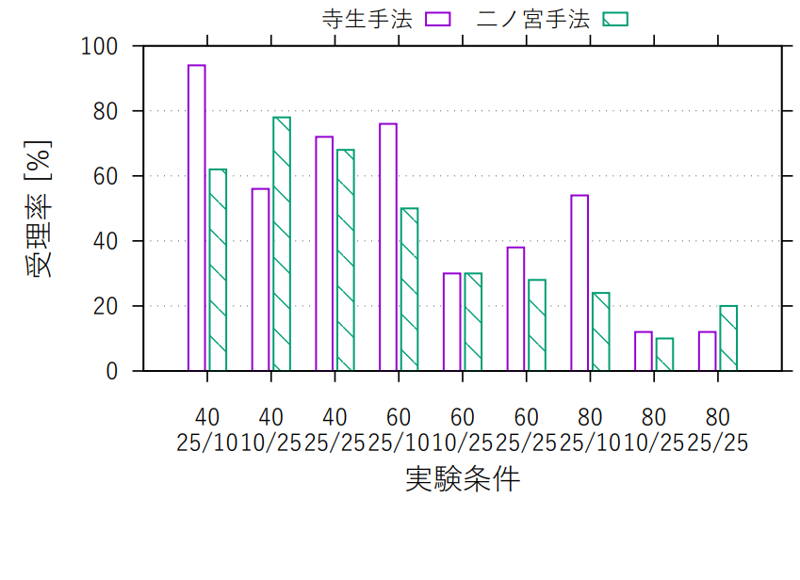
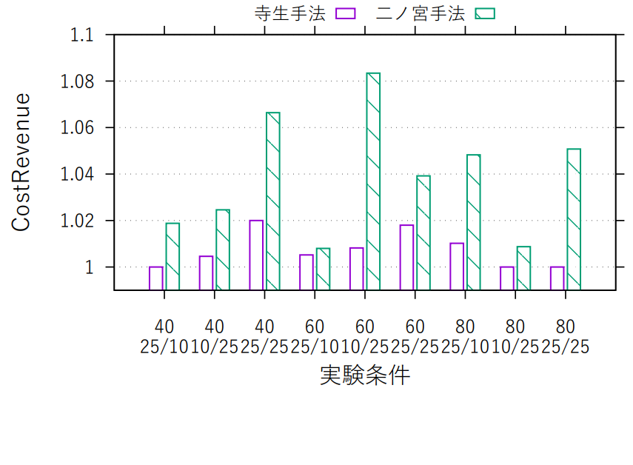
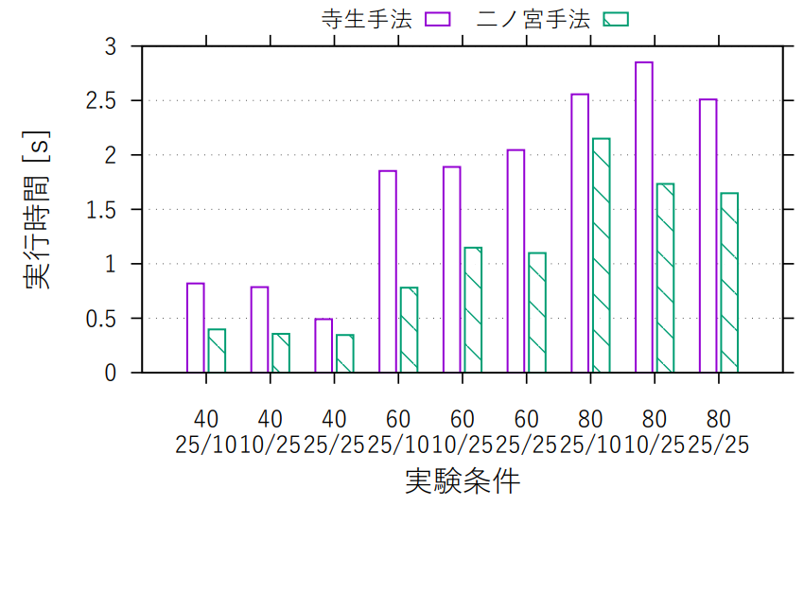
実験結果
受理率 寺生が9条件中6条件で上回る
CostRevenue 寺生が全条件で小さい
実行時間 二ノ宮が全条件で短い
Notes:
実験結果です。
まず左上の受理率を見ると、寺生手法は9条件中6条件で二ノ宮手法を上回りました。 1条件では同じ値となり、残りの2条件では二ノ宮手法が上回りました。
次にCostRevenueを見ると、9条件すべてで寺生手法の値が二ノ宮手法より小さくなりました。 したがって、今回の条件では寺生手法の方が、受理した需要量に対して少ない物理資源で埋め込めたことになります。
一方、実行時間では逆の結果となりました。 すべての条件で二ノ宮手法の方が短い実行時間となりました。
以上から、寺生手法は受理性能と物理資源の利用効率で優位な傾向を示し、二ノ宮手法は実行時間で優位となりました。

Slide 9
考察
・寺生手法は帯域を考慮するため，リンクマッピングに必要な帯域を確保しやすいと考えられる
・二ノ宮手法は早期棄却により，後続処理を省略した可能性がある
Notes:
本研究では、二ノ宮手法、寺生手法とダイクストラ法によるリンクマッピングをALEVINへ実装し、同一条件で比較しました。
寺生手法では、物理ノードに接続するリンクの残余帯域を考慮してノードを選択します。 そのため、後のリンクマッピングで使用できる帯域を確保しやすくなり、受理率やCostRevenueで良い結果につながった可能性があります。
一方、二ノ宮手法の実行時間が短かった原因として、VN要求を早い段階で棄却することで、後続の処理を省略した可能性があります。
ただし、これは現在の結果だけでは断定できません。

Slide 10
今後の課題
・物理ノード数を固定し，実験を行う
・処理別の実行時間と棄却数を計測し，時間差の要因を見つける
・有向グラフを無向グラフへ変更し，再評価する
Notes:
最後に今後の課題です。 今回の実験では、物理ネットワークの規模とVN要求の仮想ノード数を同時に変更しているため、今後は仮想ノード数を固定し、物理ネットワークの規模だけを変更して再評価すること。 また、二ノ宮手法の実行時間が短くなった原因を明らかにするため、処理ごとの実行時間とVN要求の棄却数を計測すること。 さらに、現在はネットワークを有向グラフとして扱っているため、本研究で想定している無向グラフへ変更し、再評価行うこと。
の３つが挙げられます
以上で発表を終わります。 ありがとうございました。

